Slide 1
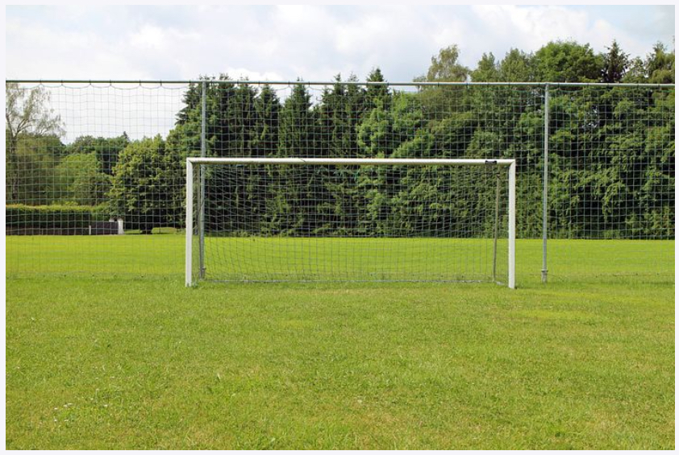
Fußballtore

Slide 2

Inhaltsverzeichnis
Wie viel kostet ein Fußballtor?
Wie hoch ist ein Fußballtor?
Woher kriege ich ein Fußballtor?
Wo stelle ich das hin?
Wie schwer ist ein Fußballtor?
Woher bekommt man das Geld?

Slide 3
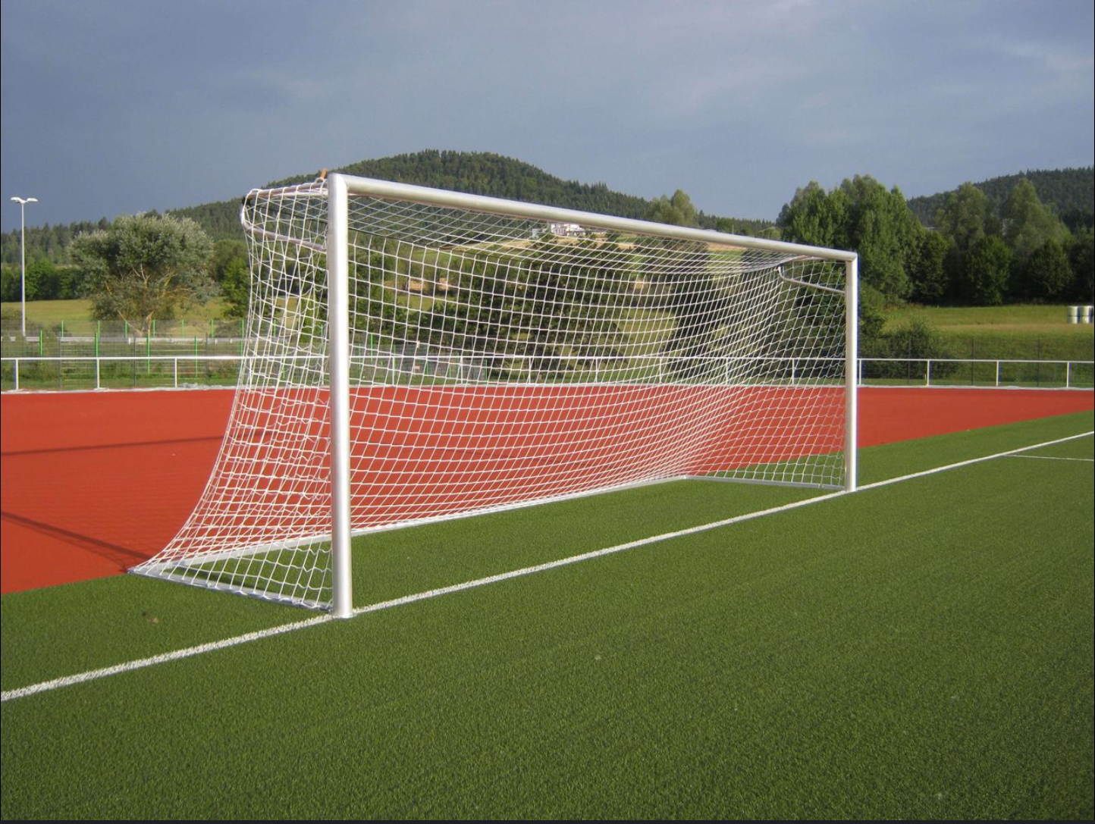
Wie viel kostet ein Fußballtor?
1600 Euro

Slide 4
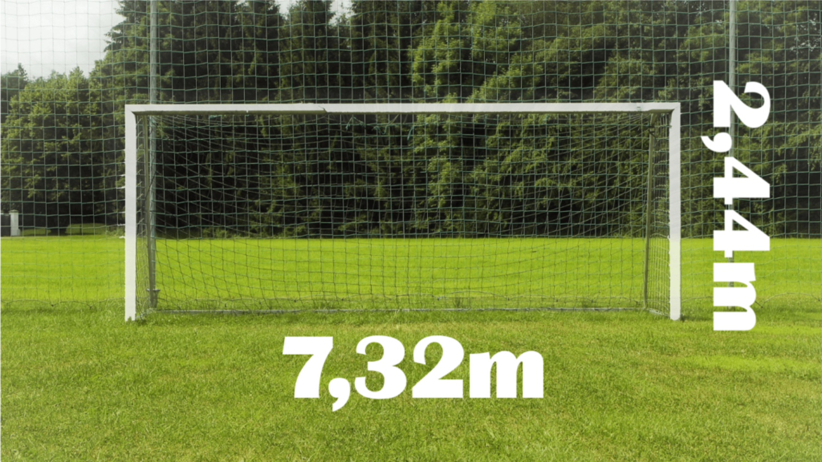
Wie hoch ist ein Fußballtor?
Hoch 2,44m Breit 7,32m

Slide 5
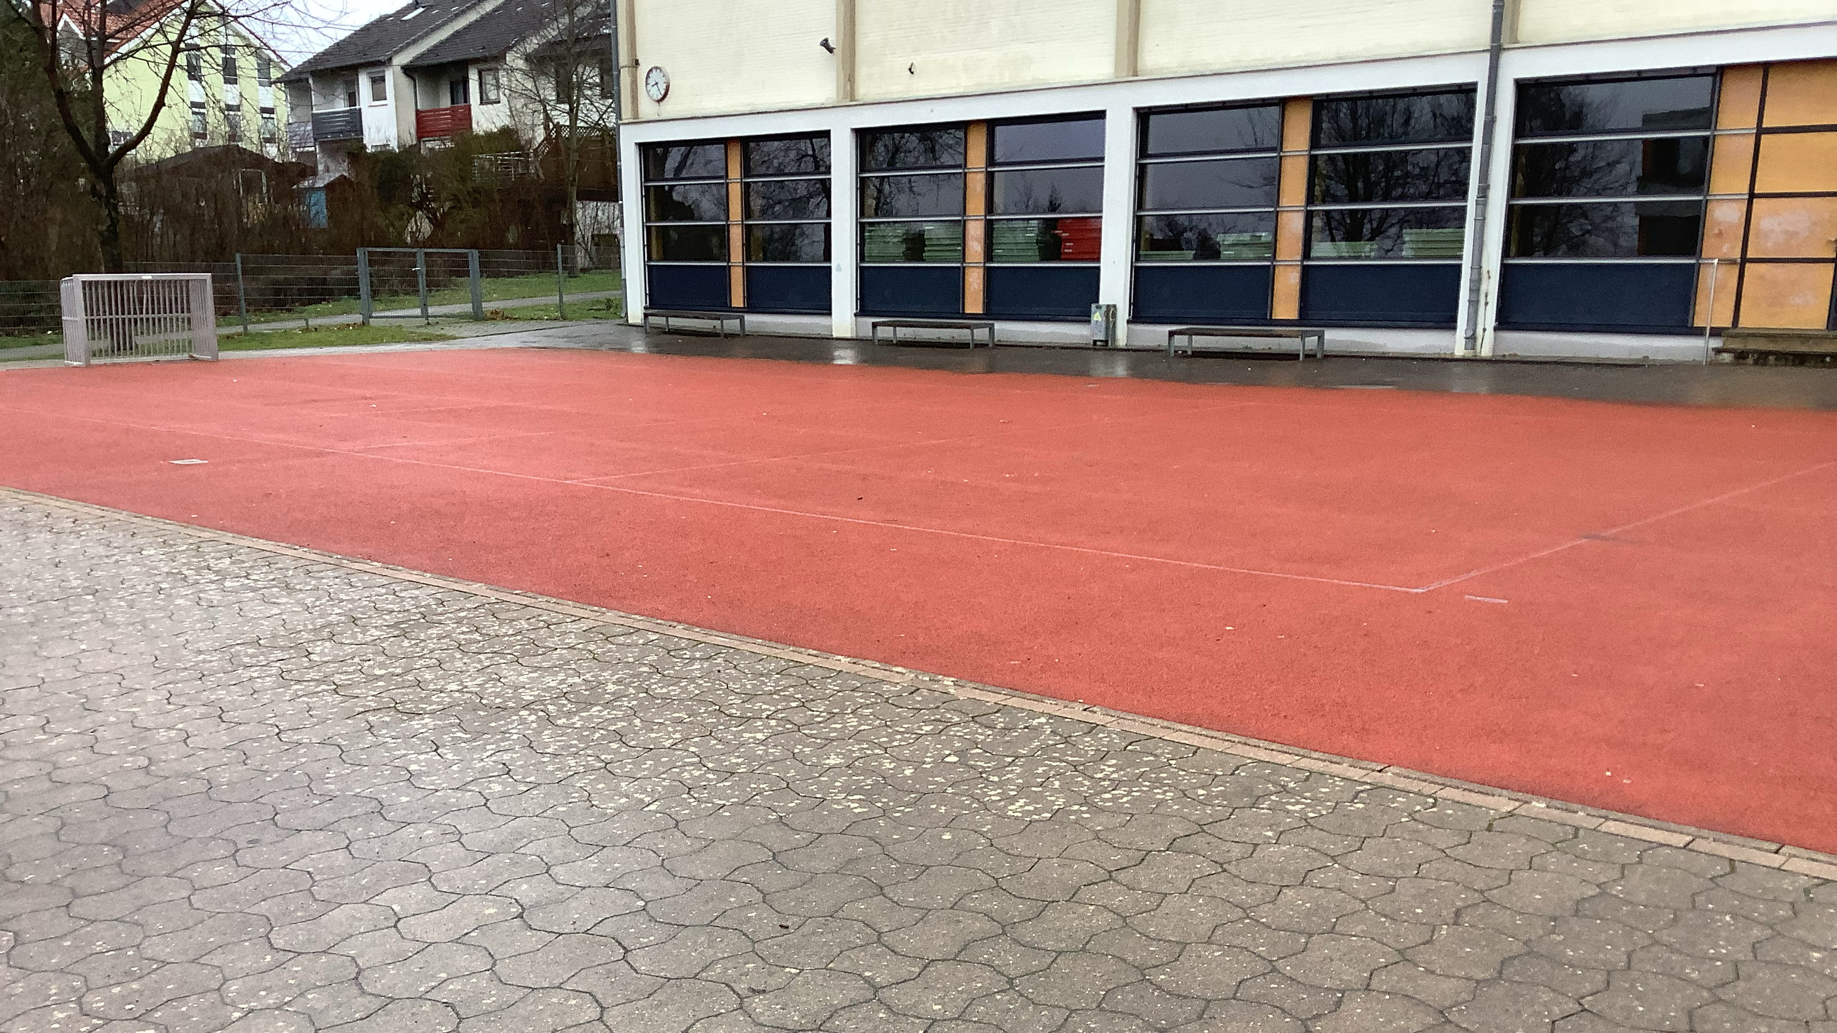
Wo stelle ich das Fußballtor hin?
Auf den roten Platz

Slide 6
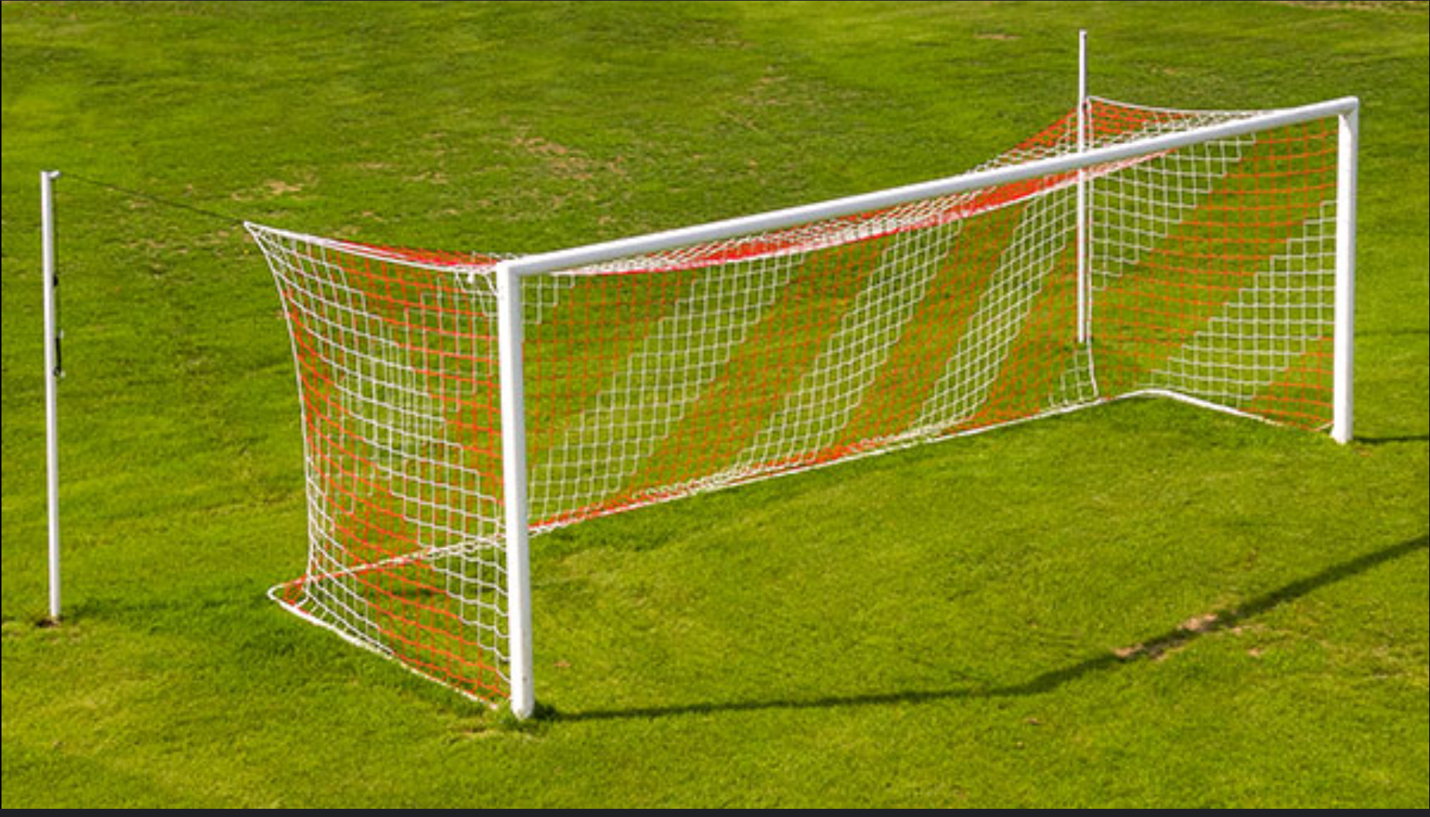
Wie schwer ist ein Fußballtor?
200kg

Slide 7
Wo bekomme ich ein Fußballtor her?
Von Sport-thieme

Slide 8

Wie lange dauert es ein Fußballtor hinzustellen?
Ein tag

Slide 9

Woher bekomme ich das Geld her?
Von Sponsoren

